Slide 1
Сказки

Slide 2
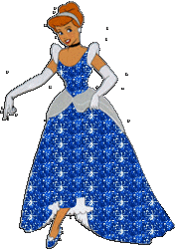
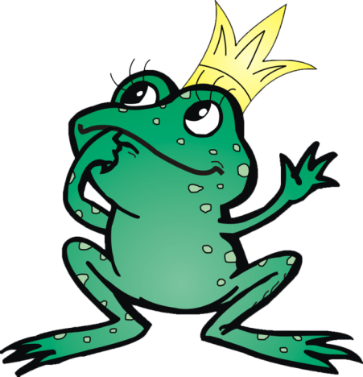
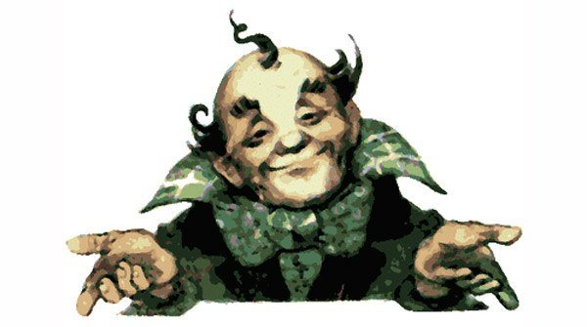
Я с бала королевского Однажды убегала И туфельку хрустальную Случайно потеряла.
Краса—девица Петь мастерица. Живет на болоте В зеленом капоте, Глаза — как плошки: Берегитесь, мошки!
Мой вопрос совсем не трудный, Он - про город Изумрудный. Кто там был правитель славный? Кто там был волшебник главный?
Гудвин

Slide 3
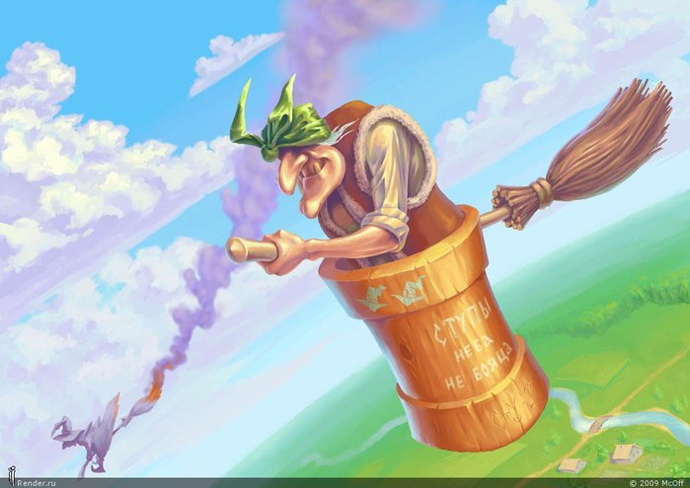
Как у Бабы у Яги Нет совсем одной ноги, Зато есть замечательный Аппарат летательный. Какой?
ступа

Slide 4
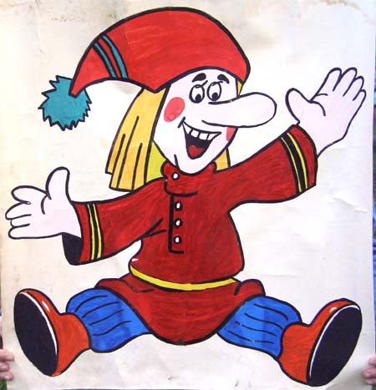
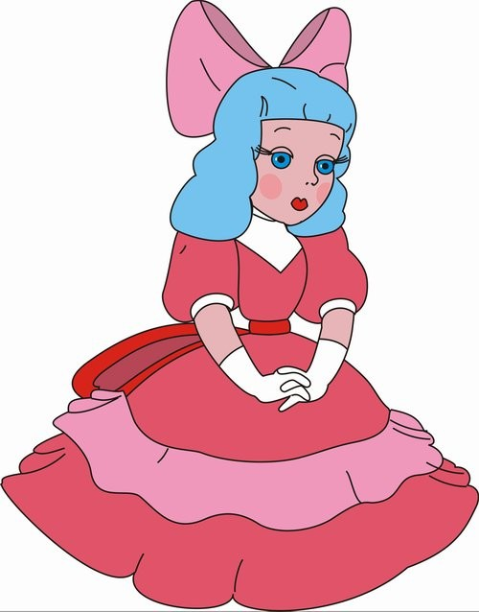
Наряд мой пестрый, Колпак мой острый, Мои шутки и смех Веселят всех.
Петрушка
Была она артисткой Прекрасной, как звезда, От злого Карабаса Сбежала навсегда.
Мальвина

Slide 5
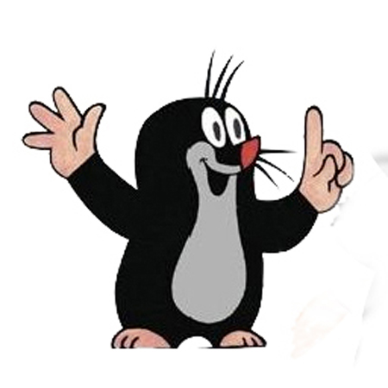
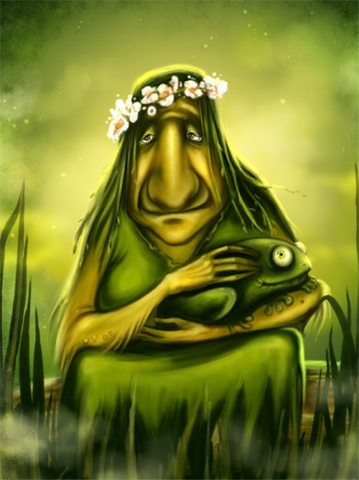
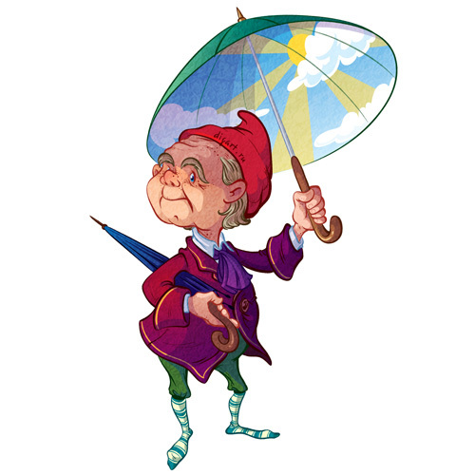
Дюймовочки жених слепой Живет все время под землей.
Болото – дом ее родной. К ней в гости ходит Водяной.
Кикимора
Послушным детям – зонтик разноцветный, А непослушным – чёрный полагается. Он гном-волшебник, многим он известный, А ну скажи, как гном тот называется.
Оле-Лукойе

Slide 6
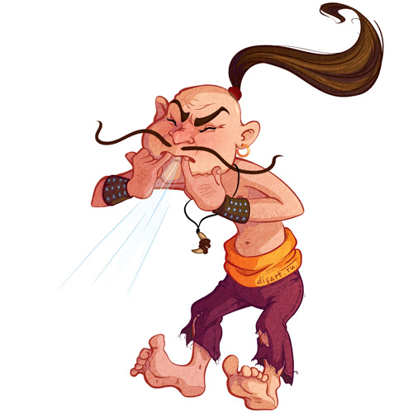
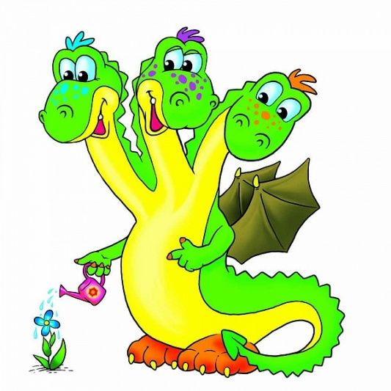
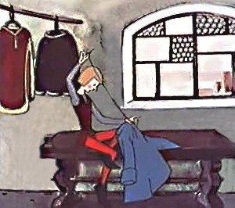
Он разбойник, он злодей, Свистом он пугал людей.
Я красив, силён, могуч, Я грознее грозных туч, И умнее всех, нет слов, - Много у меня голов.
Змей Горыныч
Он одежду мирно шил, Но отважно говорил: «Силачом слыву недаром, Семерых – одним ударом!»
Соловей-разбойник
Храбрый Портняжка.

Slide 7
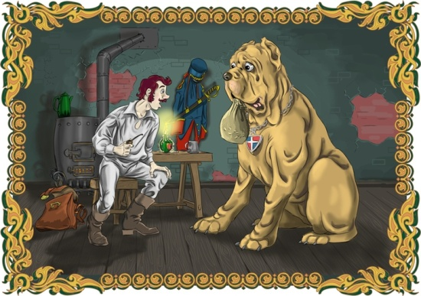
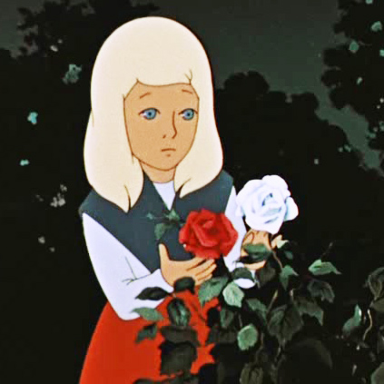
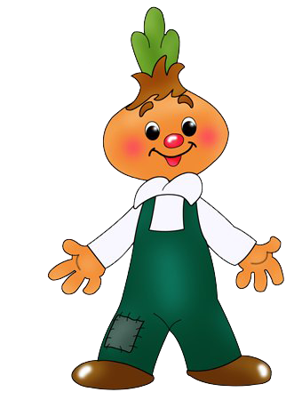
Кто, скажите всем на диво Появлялся из огнива?
Чтоб друга верного спасти, Ей полстраны пришлось пройти: От разбойников бежать, В снежной буре замерзать, Через льды перебираться, С королевою сражаться.
Фруктово-огородная страна, В одной из книжек-сказок есть она. А в ней герой-мальчишка овощной, Он храбрый, справедливый. Кто такой?
Три собаки
Герда
Чипполлино.

